Slide 1



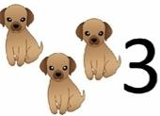
Κάρτες με puzzle αριθμών!
Δέστε το παραμύθι μια πεινασμένη κάμπια του Eric Carle:
Πέστε στη μαμά ή στον μπαμπά τι έτρωγε κάθε μέρα η κάμπια (φρούτα) και πόσα.
Με αφορμή το παραμύθι φτιάξτε τις δικές σας κάρτες με αριθμούς και αυγά (αφού πλησιάζει το Πάσχα). Μια κάρτα για κάθε αριθμό.
5 3 2 1 4

Slide 2

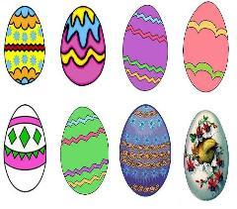





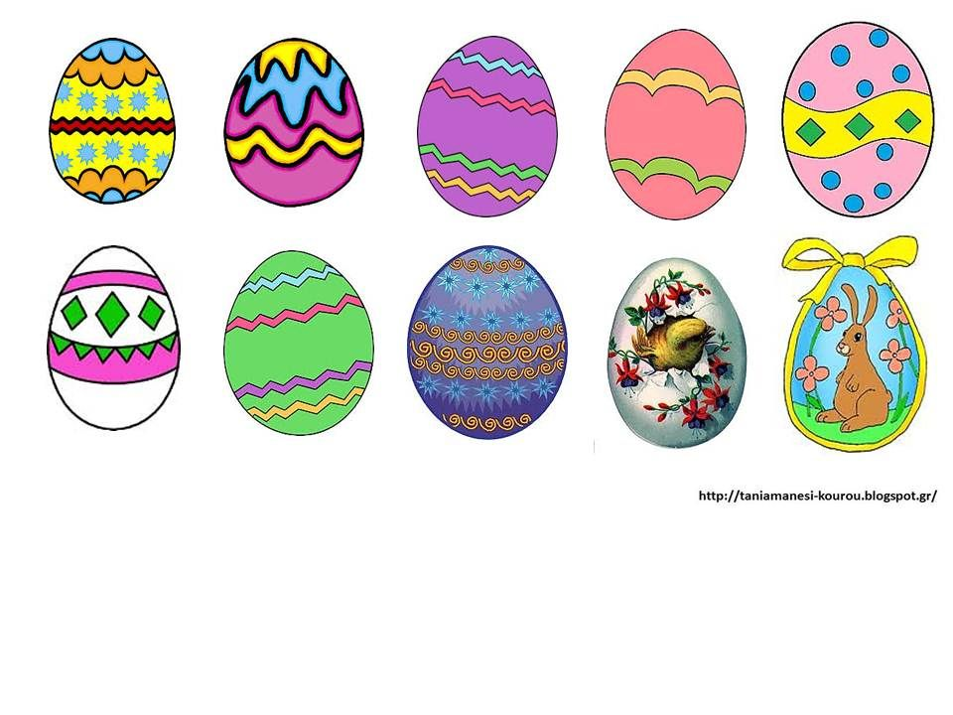
Ζωγραφίστε το περίγραμμα των αυγών.
Διακοσμήστε το εσωτερικό των αυγών με σχέδια, με γραμμές, με σχήματα ή με όποιο τρόπο θέλετε. Χρησιμοποιήστε χρωματιστά μολύβια ή μαρκαδόρους ή παστέλ ή μπογιές.
Γράψετε τους αριθμούς στις κάρτες σας. Αν θέλετε μπορείτε να κάνετε κάρτες από το
1-5 ή μέχρι το 10.
Κατασκευάστε όσες κάρτες θέλετε.
taniamanesi.gr

Slide 3



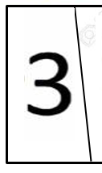


Κόψετε τις κάρτες σας με τη βοήθεια της μαμάς ή του μπαμπά με το ψαλίδι, ξεχωρίζοντας τους αριθμούς από τα αυγά. Με αυτό τον τρόπο θα έχετε μικρά puzzle αριθμών.
Το παιχνίδι σας είναι έτοιμο να παίξετε με τα αδέλφια σας. Μοιράστε τις κάρτες μεταξύ σας και ενώστε τους αριθμούς με την ποσότητα αυγών που ταιριάζουν.
Περιμένουμε με χαρά τις δημιουργίες σας!!!

